Slide 1

Машины в нашей семье и ПДД
Как мы ведем себя на дороге ☺
Составили:
воспитатели МБДОУ
«Детский сад №2
«Искорка»
Горбань О.П.
Чернова Л.Н.

Slide 2
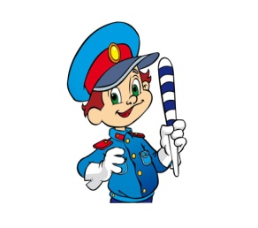
Цели и задачи
Познакомить дошкольников с правилами и нормами безопасного поведения для приобретения социального опыта.
Сформировать умение у детей ориентироваться на улице символическими средствами дорожного движения.
Умение планировать этапы своих действий, аргументировать свой выбор.
Формировать навыки безопасного поведения на дороге.
Довести до сознания детей важность соблюдения Правил дорожного движения.

Slide 3

Актуальность темы:
Знания, приобретенные в детстве, остаются на всю жизнь, поэтому изучение ПДД является одной из главных задач на сегодняшний день. Актуальность заключается в воспитании у детей дошкольного возраста - навыков безопасного поведения на улицах города. Актуальность связана с тем, что детей этого возраста отсутствует защитная психологическая реакция на дорожную обстановку, которая свойственна взрослым. Желание открывать, что-то новое детская непосредственность часто ставит их перед реальными опасностями, в частности на дорогах.

Slide 4
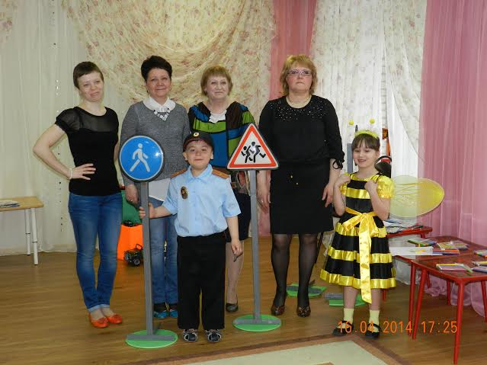
Учим правила ПДД

Slide 5
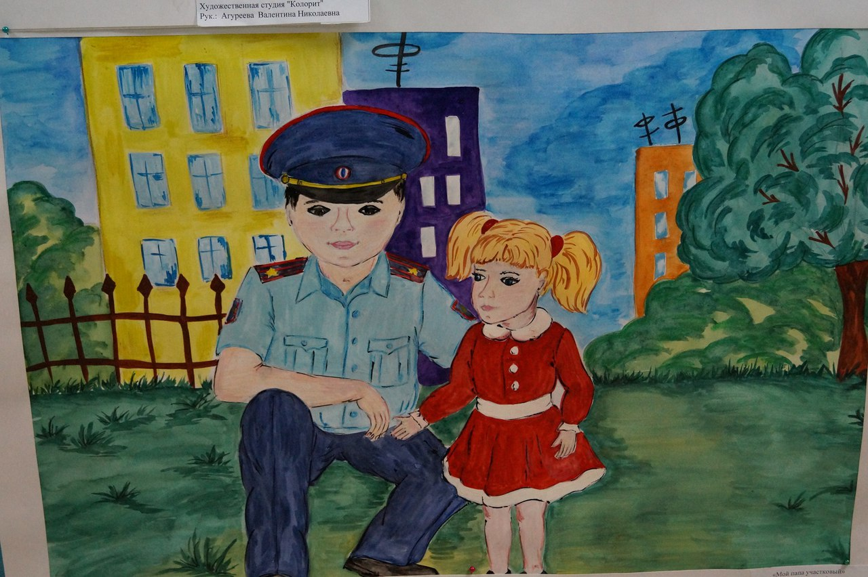
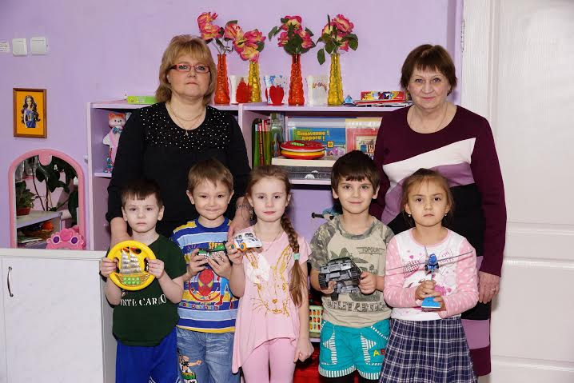

Slide 6
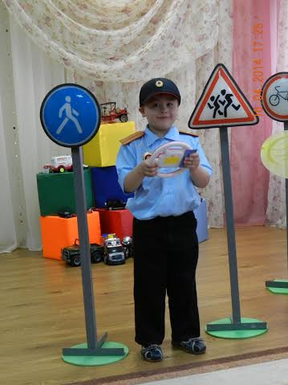
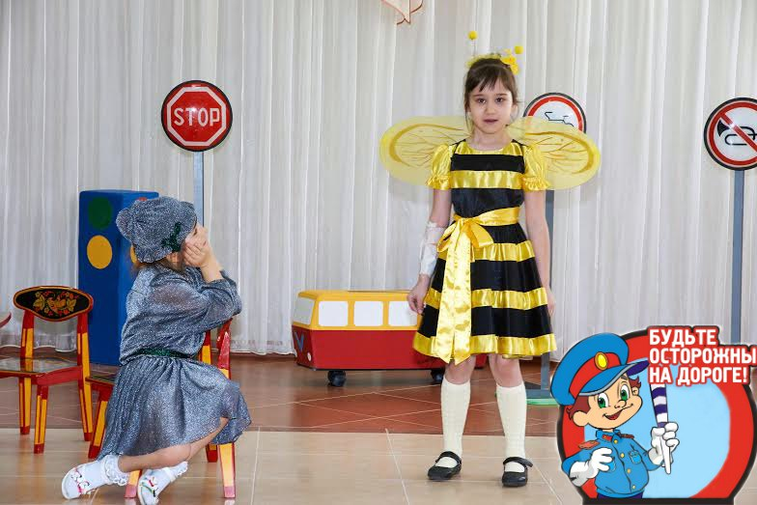
А теперь давай попробуем запомнить несколько дорожных знаков!

Slide 7
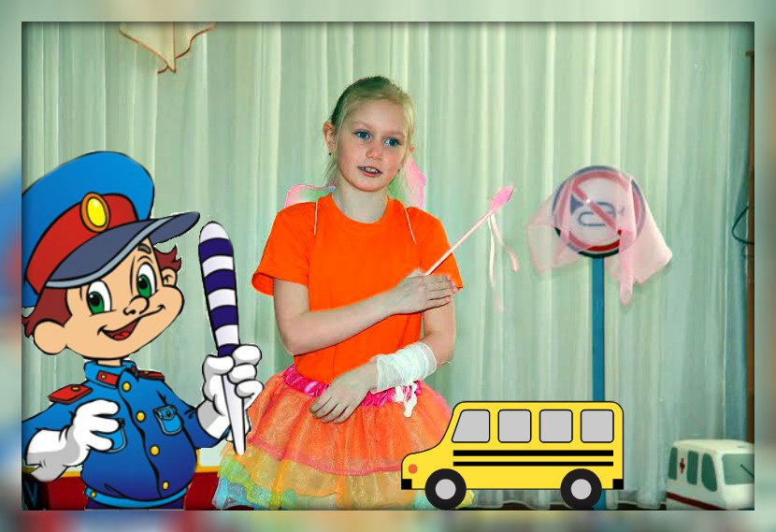
Сюжетно-ролевые игры

Slide 8
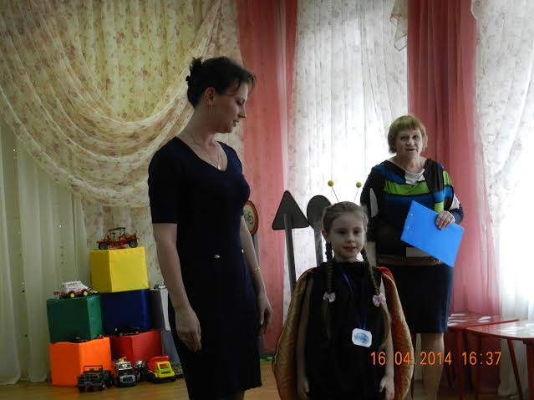
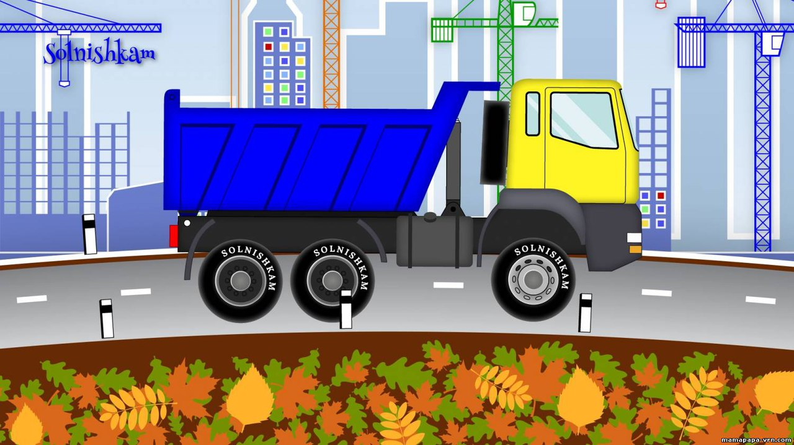
Мои мама и папа
всегда соблюдают ПДД

Slide 9
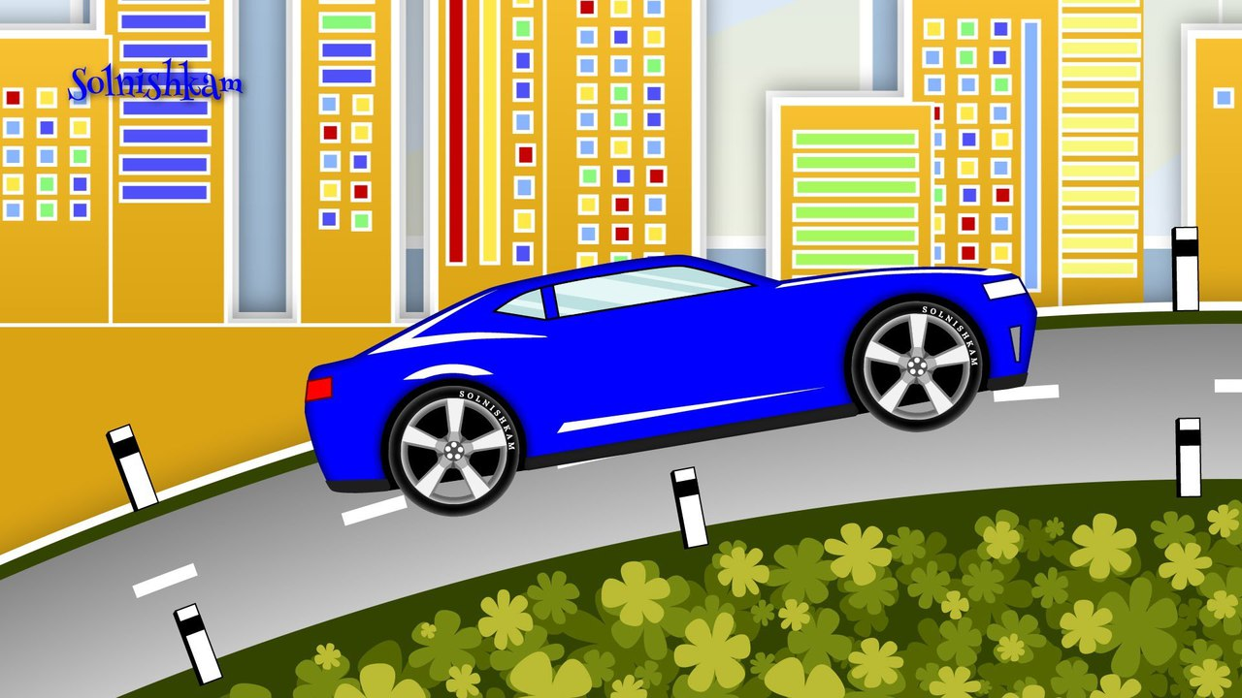
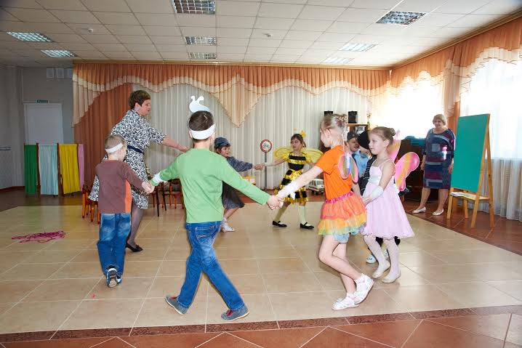
Развлечение по ПДД

Slide 10

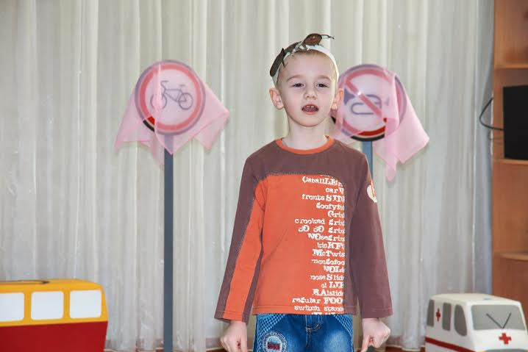
Конкурс чтецов

Slide 11
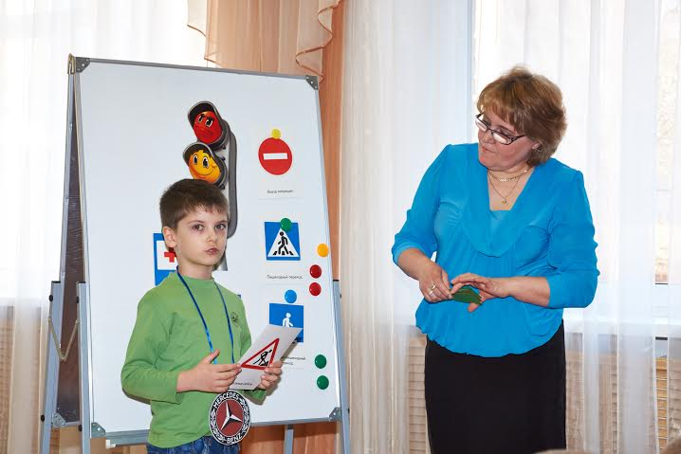
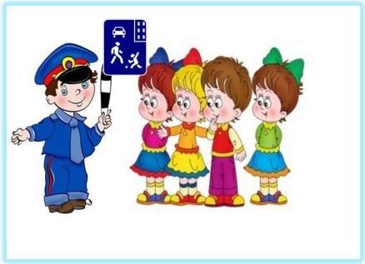
НОД по ПДД

Slide 12
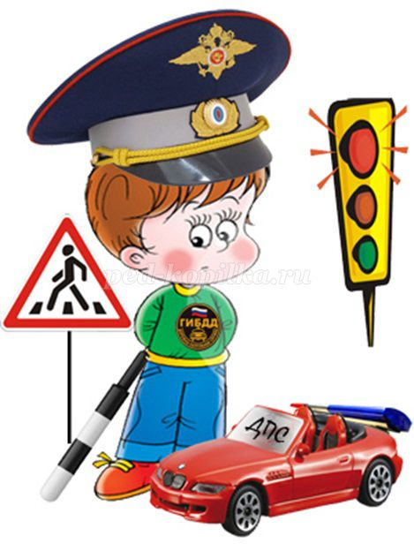
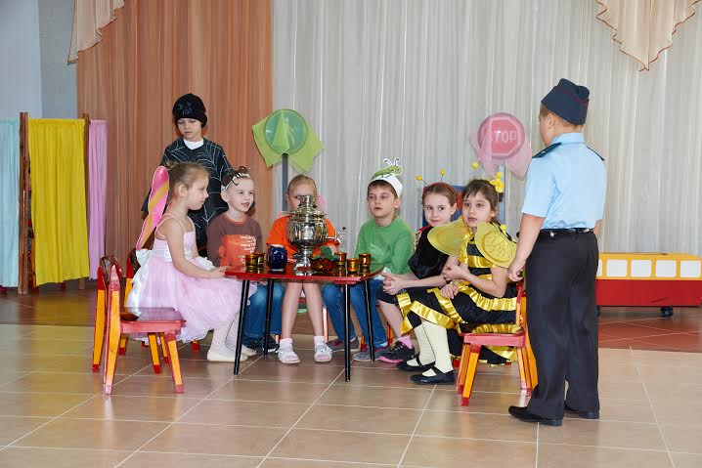
Музыкально – литературное развлечение «Приключение Мухи или хитрости Паука на дороге»

Slide 13
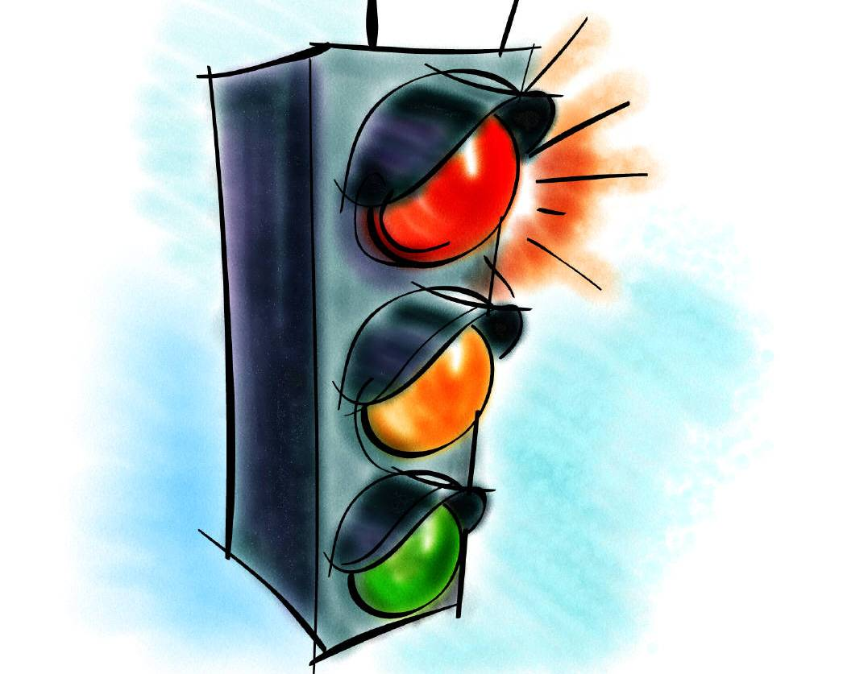
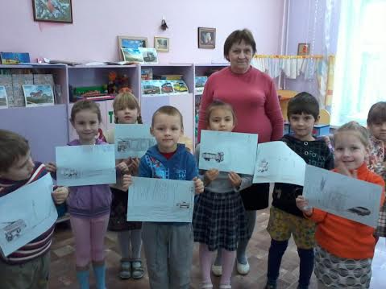
Приобретенные знания дети отражают в своих рисунках.

Slide 14
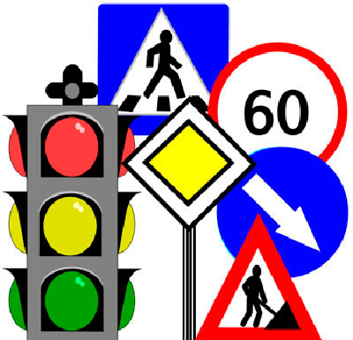
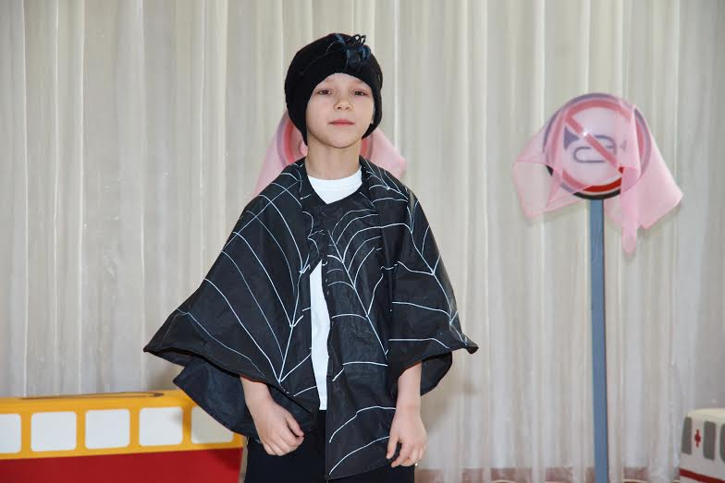

Смело шагайте по улицам, дети, если вы знаете правила эти!
Notes:
Смело шагайте по улицам, дети, если вы знаете правила эти!

Slide 15
Список используемой литературы:
О. А. Скорлупова Занятия с детьми старшего дошкольного возраста “Транспорт: наземный, водный, воздушный”. Москва, 2006
Н. А. Извекова, А. Ф. Медведева Правила дорожного движения для детей дошкольного возраста. М.: ТЦ Сфера, 2006.
Г. П. Шалаева Мои друзья дорожные знаки. Развиваем интеллект. М.: “Издательство “ЭКСМО”, 2004
Тарутин О. Для чего нам светофор. Л., Детская литература, 1976, 20 с.
Дорохов А. Зеленый, желтый, красный. Худ. Н. Мунц Москва Детская литература 1975г.
Поддубная Л.Б. Правила дорожного движения. Занимательные материалы. Волгоград: ИТД «Корифей», 2008.

